Slide 1
Trabajo de titulación, previo a la obtención del título de: Magíster en Gerencia de Sistemas
Maestrante: Ing. Edward Vladimir Haro Valenzuela.
Director: Ing. Diego Miguel Marcillo Parra. PhD.

Slide 2
Agenda
Tema
Antecedentes
Problema
Revisión de literatura
Fundamentos
Diseño de Arquitectura
Video
Resultados
Conclusiones
Trabajos Futuros

Slide 3
Tema
Prototipo e-health basado en sistemas empotrados de bajo costo para monitoreo de signos vitales a través de internet

Slide 4
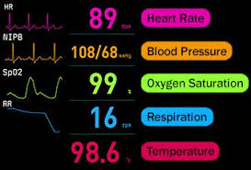
Antecedentes

Slide 5
Problema
PERSONAL
SISTEMA
Falta de mantenimiento de equipos
Experiencia
Personal Insuficiente
Sobrecarga Laboral
Desconocimiento de los Procesos
Elevados niveles de usuarios
Monitoreo Constante de Signos Vitales
Dispositivos Insuficientes
El canal telefónico y virtual no prestan el servicio que se presta físicamente
Costos elevados
Tiempos de proceso
MATERIALES
MÉTODO

Slide 6
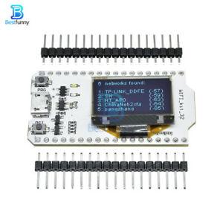
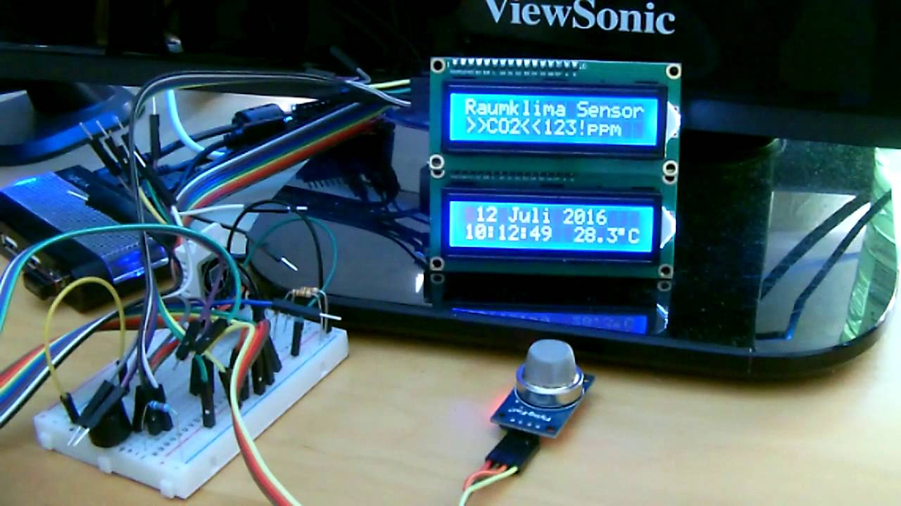
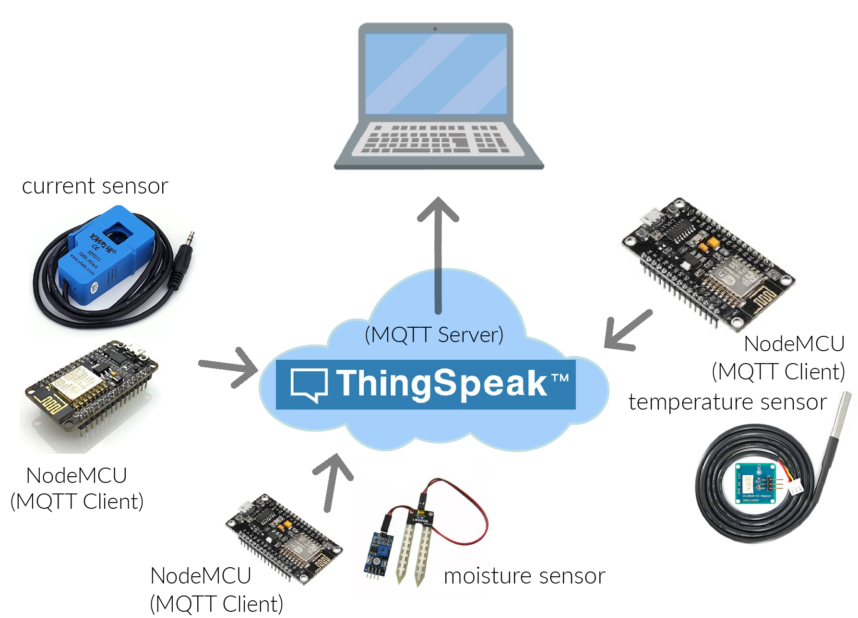
Revisión de literatura

Slide 7
Fundamentos
Signos Vitales
Sensores
Sistemas Empotrados
Node.js
MQTT
MongoDB
Angular IO
Herramientas de Hardware y Software
Respiración
Temperatura
Pulso
Presión arterial

Slide 8
Signos vitales

Slide 9
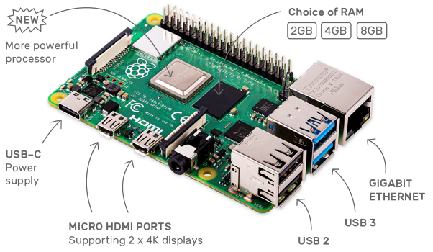
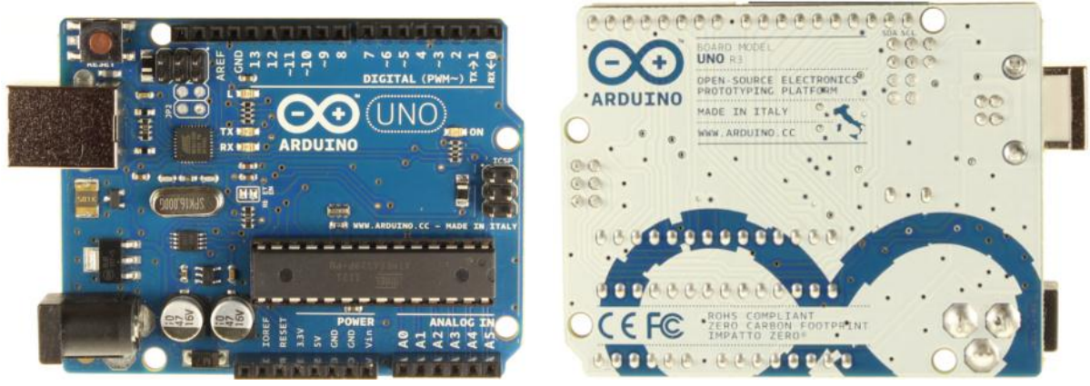
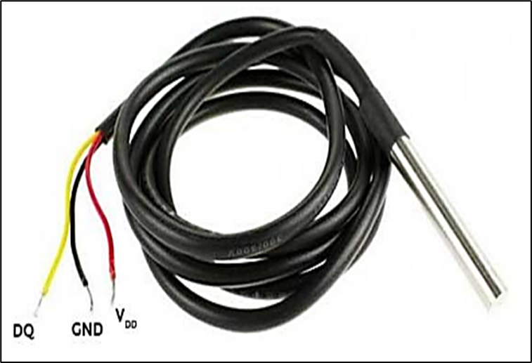
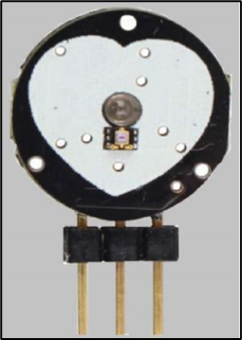
Herramientas de Hardware y Software

Slide 10
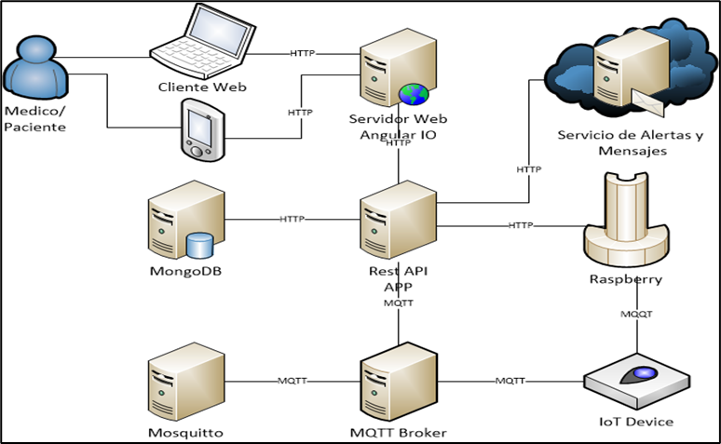
Diseño de Arquitectura

Slide 11
Video
Video del prototipo en funcionamiento

Slide 12
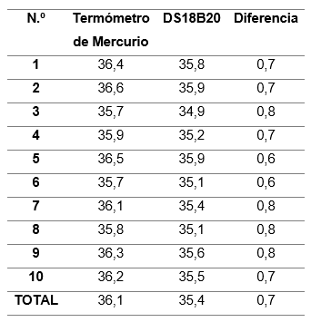
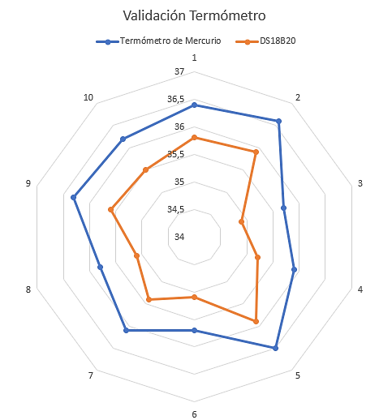
Resultados: Funcionamiento

Slide 13
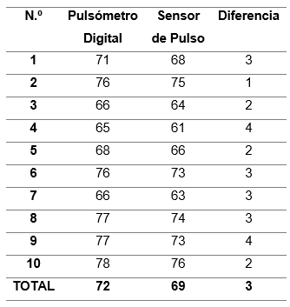
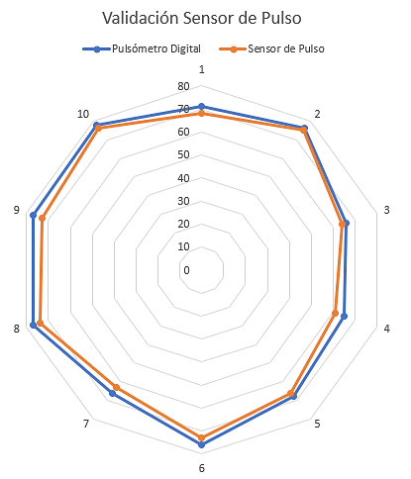
Resultados: Funcionamiento

Slide 14
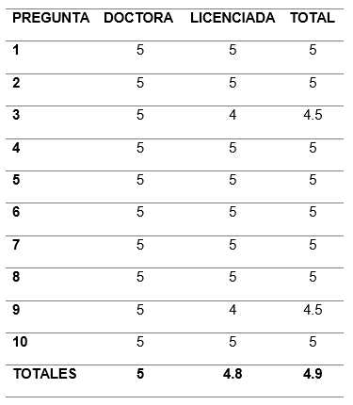
Resultados: Encuesta a profesionales

Slide 15
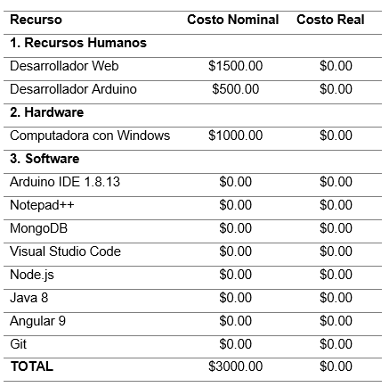
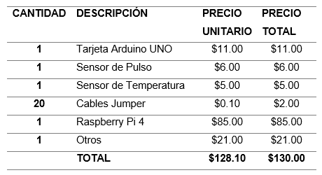
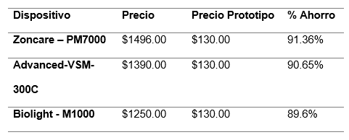
Resultados: Evaluación low-cost

Slide 16
Conclusiones
01
Herramientas tecnológicas de hardware y software
02
Prototipo mediante el uso de sistemas empotrados
03
Uso de protocolos y herramientas bajo filosofía open source
04
Validación del prototipo: funcional, encuestas.
05
Evaluación de cumplimiento de costos mediante el modelo low cost:
Precio $130, porcentaje de ahorro 90,48%

Slide 17
Trabajos Futuros

Slide 18
Frase

Slide 19
Agradecimientos

